Slide 1

Pruebas de Software
Análisis y Diseño de Sistemas 2
Escuela de Ingeniería de Ciencias Y Sistemas
Facultad de Ingeniería
Universidad de San Carlos de Guatemala

Slide 2
COMPETENCIA(S) QUE DESARROLLAREMOS
Evalúa aspectos no funcionales del software mediante pruebas especializadas para asegurar el rendimiento, escalabilidad, portabilidad y estabilidad del sistema bajo distintas condiciones de operación.

Slide 3

CONTENIDO
Parte teórica que se requiera (conocimiento)
Queda a tu discreción de donde te guías para generar el contenido que agregaras(libros, paginas web, etc. que fundamente teóricamente los temas que estas exponiendo a los compañeros

Slide 4
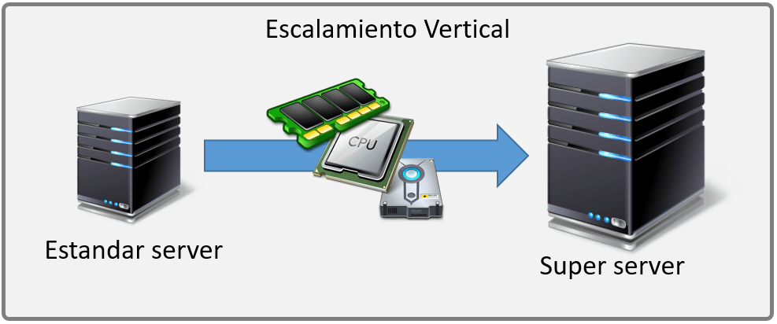
¿Qué es la escalabilidad vertical?
El escalado vertical tiene mucho que ver con el hardware del servidor de la aplicación. Se consigue de una manera muy sencilla: aumentando los recursos del servidor. Principalmente, en lo que respecta a la capacidad de procesamiento, memoria y almacenamiento.

Slide 5

AGENDA
1 | Avisos
2 | Dudas de fase 2
3 | Contenido Teórico Pruebas no Funcionales
4 | Kahoot

Slide 6
Pruebas de software

Slide 7

Introducción a las pruebas de software
Las pruebas de software son un proceso fundamental para garantizar la calidad y el correcto funcionamiento de los sistemas informáticos. Permiten identificar y corregir errores antes de que el software se ponga en producción, lo que ahorra tiempo y recursos.

Slide 8



Importancia de las pruebas de software
1
2
3
Calidad
Las pruebas ayudan a asegurar que el software cumpla con los requisitos y funcione sin errores.
Satisfacción del usuario
Un software bien probado brinda una mejor experiencia de usuario y genera más confianza.
Detección temprana de errores
Identificar y corregir problemas en las primeras etapas reduce costos y esfuerzo..

Slide 9
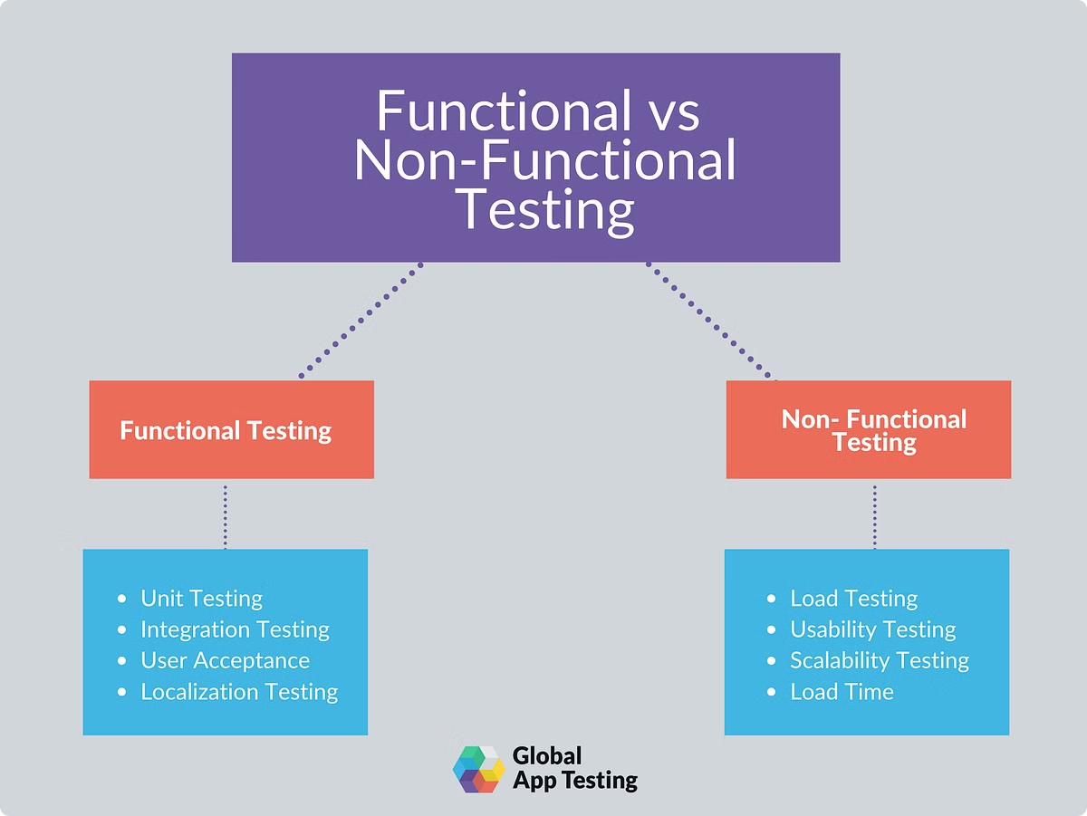
Tipos de pruebas de software
Pruebas Funcionales
Validan que el software cumpla con los requisitos especificados.
Pruebas No Funcionales
Evalúan aspectos como rendimiento, seguridad, usabilidad y compatibilidad.

Slide 10
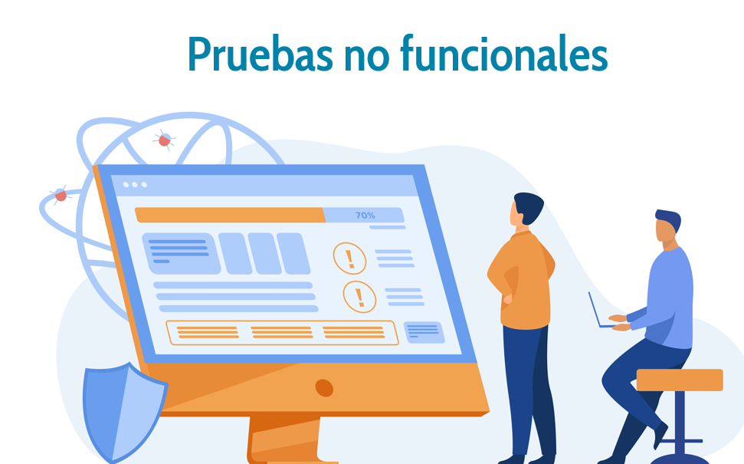
Pruebas no funcionales
Las pruebas no funcionales se centran en evaluar las características del sistema que no están relacionadas directamente con las funciones o características específicas que realiza, sino con la calidad del sistema en cuanto a su rendimiento, capacidad de respuesta, escalabilidad, entre otras.

Slide 11

Pruebas no funcionales
Objetivo: Evaluar cómo se comporta el sistema en términos de rendimiento, eficiencia, usabilidad, fiabilidad, y otros aspectos no funcionales bajo diferentes condiciones operativas.
Tipos comunes de pruebas no funcionales:
Pruebas de carga
Pruebas de estrés
Pruebas de escalabilidad
Pruebas de portabilidad

Slide 12
Tipos de pruebas no funcionales

Slide 13

Pruebas de carga
Las pruebas de carga se realizan para verificar el comportamiento del sistema bajo una carga esperada de usuarios, transacciones o datos. Se miden aspectos como el tiempo de respuesta, el uso de recursos y la estabilidad bajo condiciones normales de uso.

Slide 14

Objetivo de las pruebas de carga
Determinar cómo el sistema maneja múltiples usuarios o transacciones de manera simultánea.
Identificar cuellos de botella o problemas de rendimiento cuando el sistema está bajo su carga máxima esperada.
Garantizar que el tiempo de respuesta sea adecuado bajo las cargas de trabajo normales.
Simular 1,000 usuarios concurrentes accediendo a una aplicación web, midiendo cómo el servidor maneja la carga y los tiempos de respuesta.

Slide 15
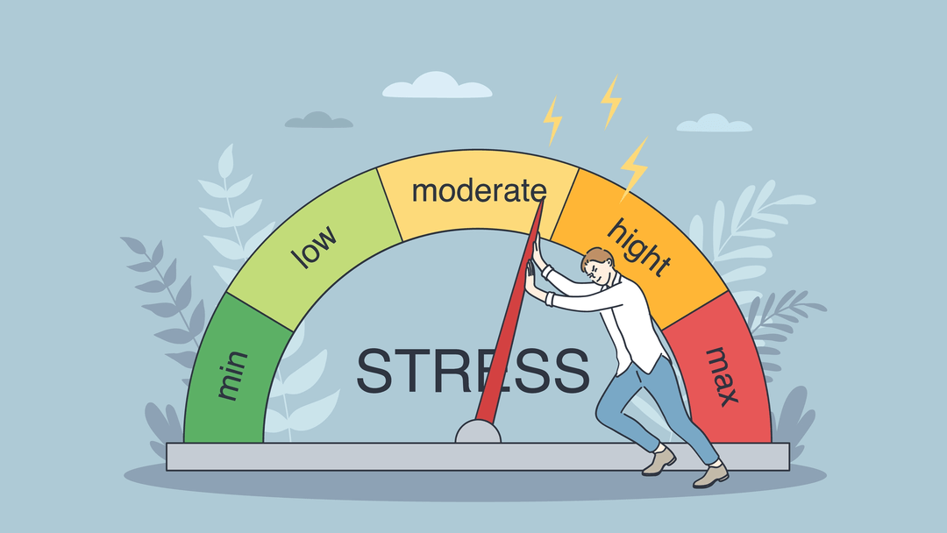
Pruebas de estrés
Las pruebas de estrés evalúan el comportamiento del sistema bajo condiciones extremas, mucho más allá de su carga esperada. El objetivo es determinar en qué momento el sistema falla, cómo responde en situaciones de sobrecarga y cómo se recupera después de una falla.

Slide 16
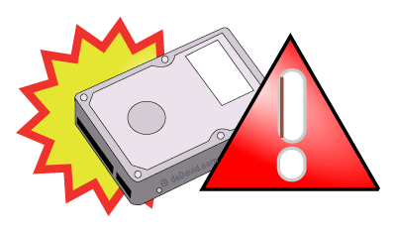
Objetivo de las pruebas de estrés
Identificar el límite máximo de carga que el sistema puede soportar antes de fallar.
Evaluar si el sistema puede recuperarse de un fallo, y si lo hace, en cuánto tiempo.
Asegurar que, aunque el sistema falle, lo haga de manera controlada, sin pérdida de datos o funcionalidad crítica.
Someter a una tienda en línea a un tráfico 10 veces superior al máximo esperado durante un evento promocional para ver si el sitio colapsa o cómo responde a la sobrecarga.

Slide 17

Locust
es una herramienta de código abierto diseñada para realizar pruebas de carga y pruebas de estrés en aplicaciones web y servicios. Es especialmente popular por su facilidad de uso, flexibilidad y la posibilidad de escribir scripts de prueba en Python.

Slide 18
Tipos de pruebas con Locust
Pruebas de carga: Simula un número determinado de usuarios concurrentes para medir cómo se comporta el sistema bajo condiciones de carga esperada.
Pruebas de estrés: Aumenta progresivamente la carga hasta llevar el sistema a su límite, con el objetivo de observar el punto de fallo.
Pruebas de rendimiento: Evalúa tiempos de respuesta y capacidad de manejo de solicitudes bajo diferentes escenarios.

Slide 19
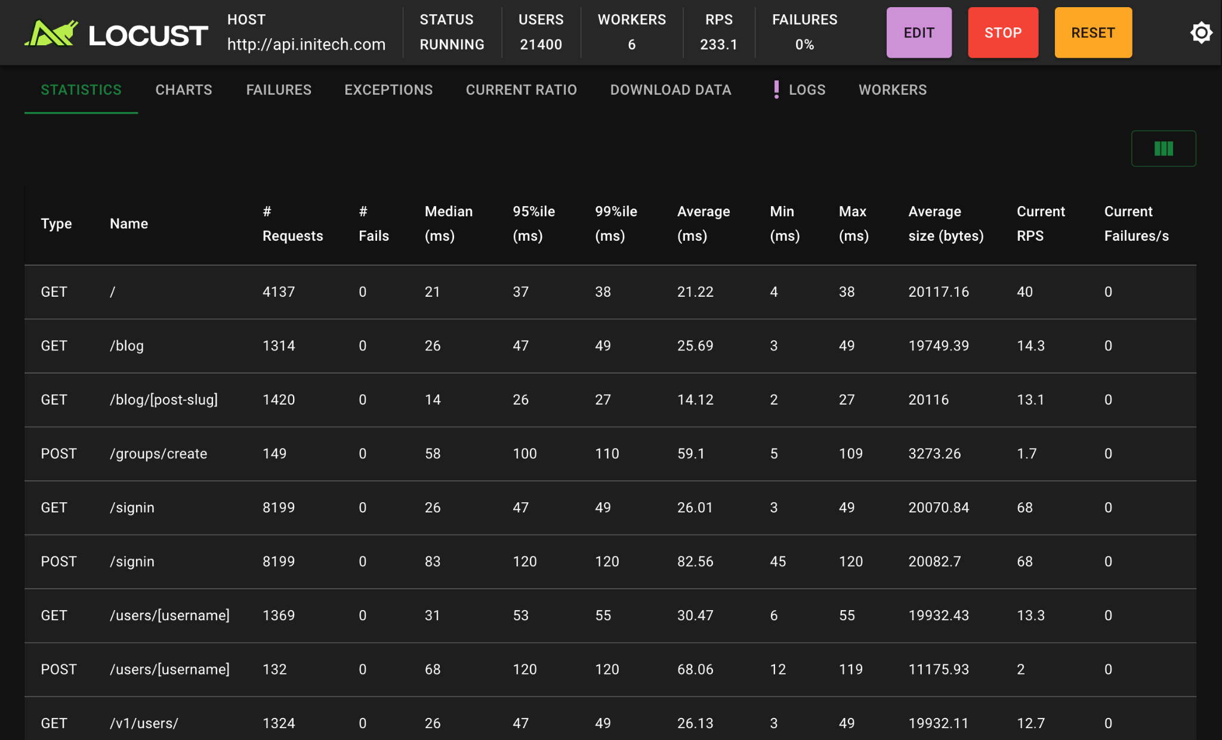
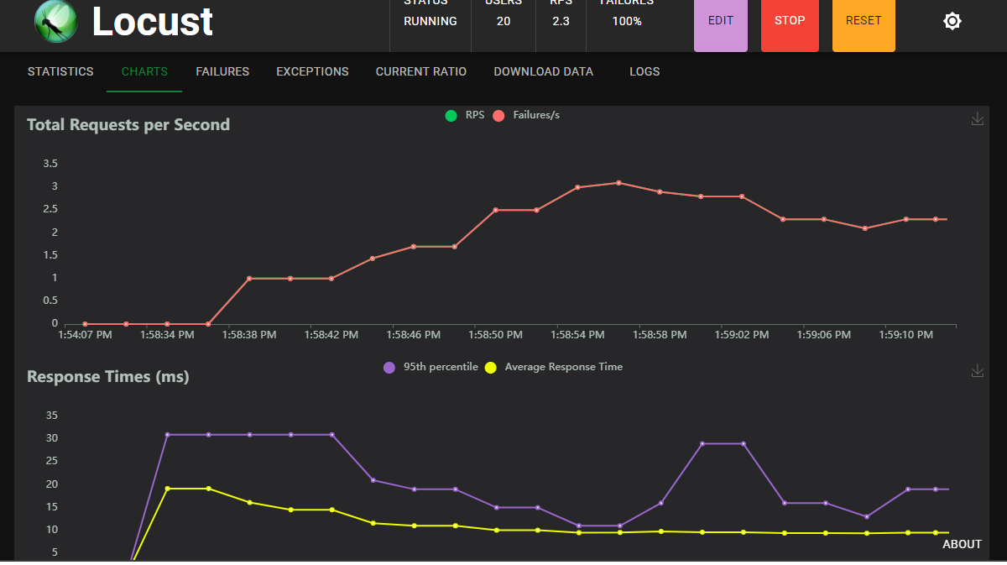

Slide 20

Pruebas de Escalabilidad
Las pruebas de escalabilidad evalúan la capacidad de un sistema para manejar un aumento progresivo en la carga (usuarios, datos, transacciones) mientras mantiene el rendimiento adecuado. Estas pruebas verifican si el sistema puede expandirse o reducirse adecuadamente en función de las necesidades sin afectar su funcionalidad.

Slide 21
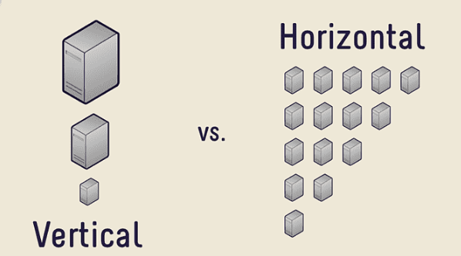
¿Qué es la escalabilidad?
La escalabilidad es una de las características más deseables en las aplicaciones y una de las principales preocupaciones para equipos de desarrollo y administración de servidores. Básicamente, se refiere a la capacidad de crecimiento de la aplicación para atender a un número cada vez mayor de solicitudes y usuarios con total normalidad y sin degradaciones de servicio. De cara a conseguir esta deseada cualidad, existen diferentes vías que no son incompatibles: algunas más centradas en el desarrollo del software y otras en los servidores que harán de plataforma de ejecución.

Slide 22
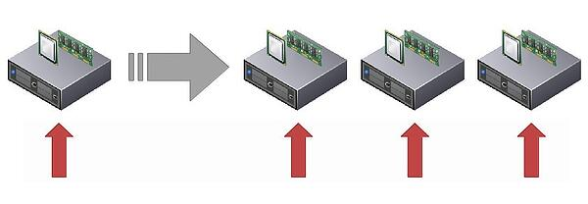
¿Qué es la escalabilidad horizontal?
Por su parte, la escalabilidad horizontal se consigue aumentando el número de servidores que atienden una aplicación. Para ello, un grupo de distintos servidores se configura para atender las peticiones de manera conjunta (es lo que se denomina cluster) y la carga de trabajo se distribuye entre ellos a través de un balanceador. Cada uno de esos servidores se conoce como nodo y el escalado se realiza simplemente agregando un nuevo nodo al cluster.

Slide 23
¿Qué es la escalabilidad horizontal?
Por su parte, la escalabilidad horizontal se consigue aumentando el número de servidores que atienden una aplicación. Para ello, un grupo de distintos servidores se configura para atender las peticiones de manera conjunta (es lo que se denomina cluster) y la carga de trabajo se distribuye entre ellos a través de un balanceador. Cada uno de esos servidores se conoce como nodo y el escalado se realiza simplemente agregando un nuevo nodo al cluster.

Slide 24

Pruebas de Portabilidad
Las pruebas de portabilidad evalúan la capacidad del sistema para operar en diferentes entornos (hardware, software, plataformas). Estas pruebas verifican la adaptabilidad del sistema y si es capaz de funcionar correctamente en distintos sistemas operativos, navegadores o dispositivos.

Slide 25

Objetivo de las Pruebas de Portabilidad
Garantizar que el sistema funcione de manera consistente y sin errores al trasladarse de un entorno a otro (por ejemplo, de Windows a Linux).
Verificar que los usuarios puedan ejecutar el sistema en una variedad de configuraciones sin problemas.

Slide 26
CONCEPTOS CLAVE APRENDIDOS
Pruebas no funcionales
Pruebas de carga
Pruebas de estrés
Pruebas de escalabilidad
Pruebas de portabilidad
Rendimiento del sistema
Escalabilidad vertical y horizontal

Slide 27
Colaboración
Trabajando en equipo con actitud proactiva: Participando activamente en las tareas grupales, ofreciendo ideas, ayudando a resolver dudas y distribuyendo el trabajo de forma justa.
Resolviendo desacuerdos de manera constructiva: Si hay diferencias, se manejan con diálogo, buscando consensos y enfocándose en soluciones.

Slide 28

¡GRACIAS POR SU ATENCIÓN!
DUDAS
RECUERDA QUE TENEMOS NUESTRO FORO SEMANAL DONDE PUEDES CONSULTAR CUALQUIER DUDA QUE TE SURJA EN LA SEMANA

